Slide 1

Relations
Suisse-Europe:
le Conseil fédéral relève le défi !
Ignazio Cassis
Conseiller fédéral

Slide 2
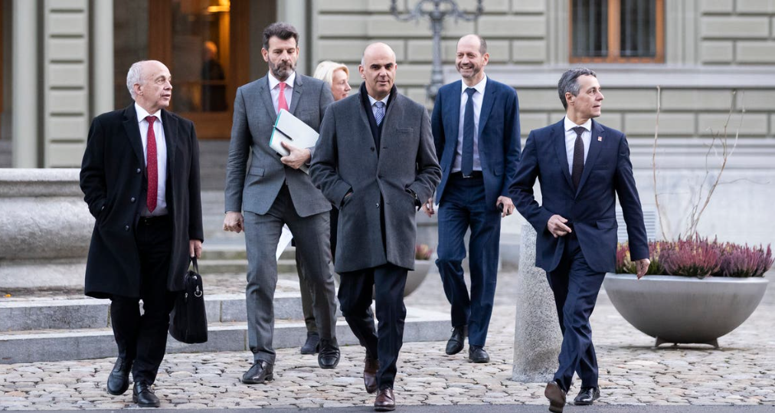

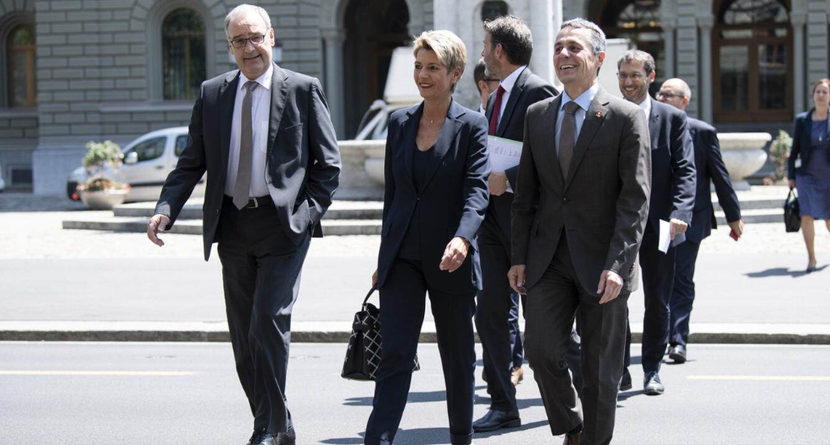
SOMMAIRE
Enjeux
Accord cadre
Consultations
Besoin de clarification
Berne, 7 décembre 2018
Berne, 7 juin 2019

Slide 3
SOMMAIRE
Enjeux
Accord cadre
Consultations
Besoin de clarification

Slide 4

LA SUISSE AU CŒUR DE L’EUROPE
    L’accord institutionnel doit permettre de consolider et de développer l’accès au marché intérieur de l’UE
Notes:
Voie bilatérale = instrument sur mesure pour la Suisse
Accès au marché intérieur de l’UE + coopération dans certains domaines d’intérêt + indépendance politique la plus large possible.
20 ans après la signature des accords bilatéraux I → mise à jour nécessaire
Avec l’accord institutionnel: consolider et développer la voie bilatérale
Exemple: ARM (Accord sur les obstacles techniques au commerce)
L’ARM permet d’économiser entre 0,5 et 1% de la valeur du produit.
75 milliards CHF d’exportations sur la base de l’ARM.
2/3 des échanges de produits industriels entre la Suisse et l’UE.
Entre 150 et 300 millions CHF d’économisé dans l’industrie pharmaceutique.

Slide 5
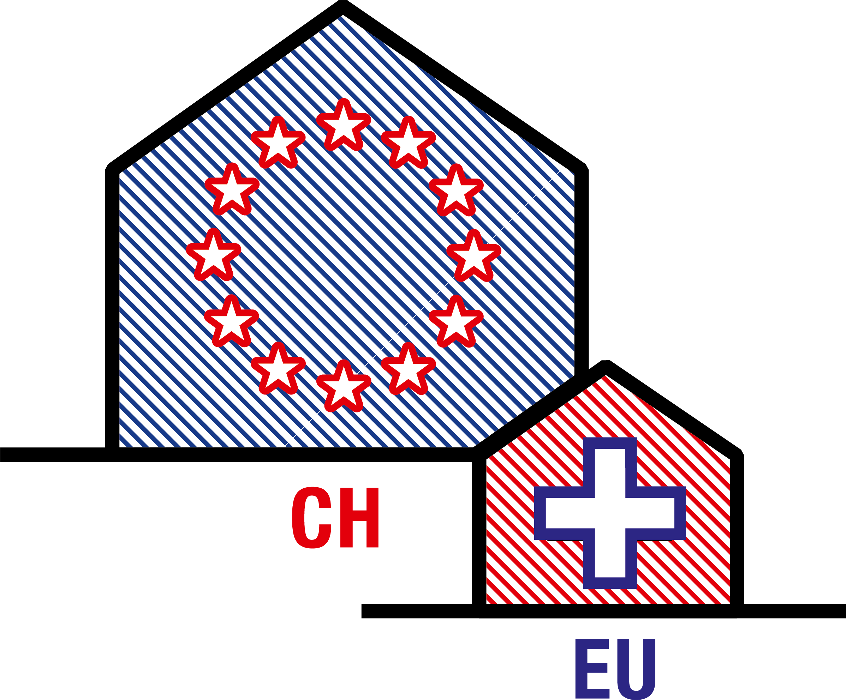

ECHANGES…
1 500 000
emplois dépendent des exportations suisses vers l’UE.
1/3
La Suisse gagne un franc sur trois grâce à ses échanges avec l’UE.
MOBILITÉ
450 000 Suisses vivent dans l’UE et environ 1,4 million de ressortissants de l’UE vivent en Suisse.
315 000 frontaliers se rendent chaque jour en Suisse pour y travailler.
TOP 3
La Suisse compte parmi les trois principaux partenaires commerciaux de l’UE, aux côtés des États-Unis et de la Chine.
52%
exportations
CH
UE
CH
UE
70%
importations

Slide 6
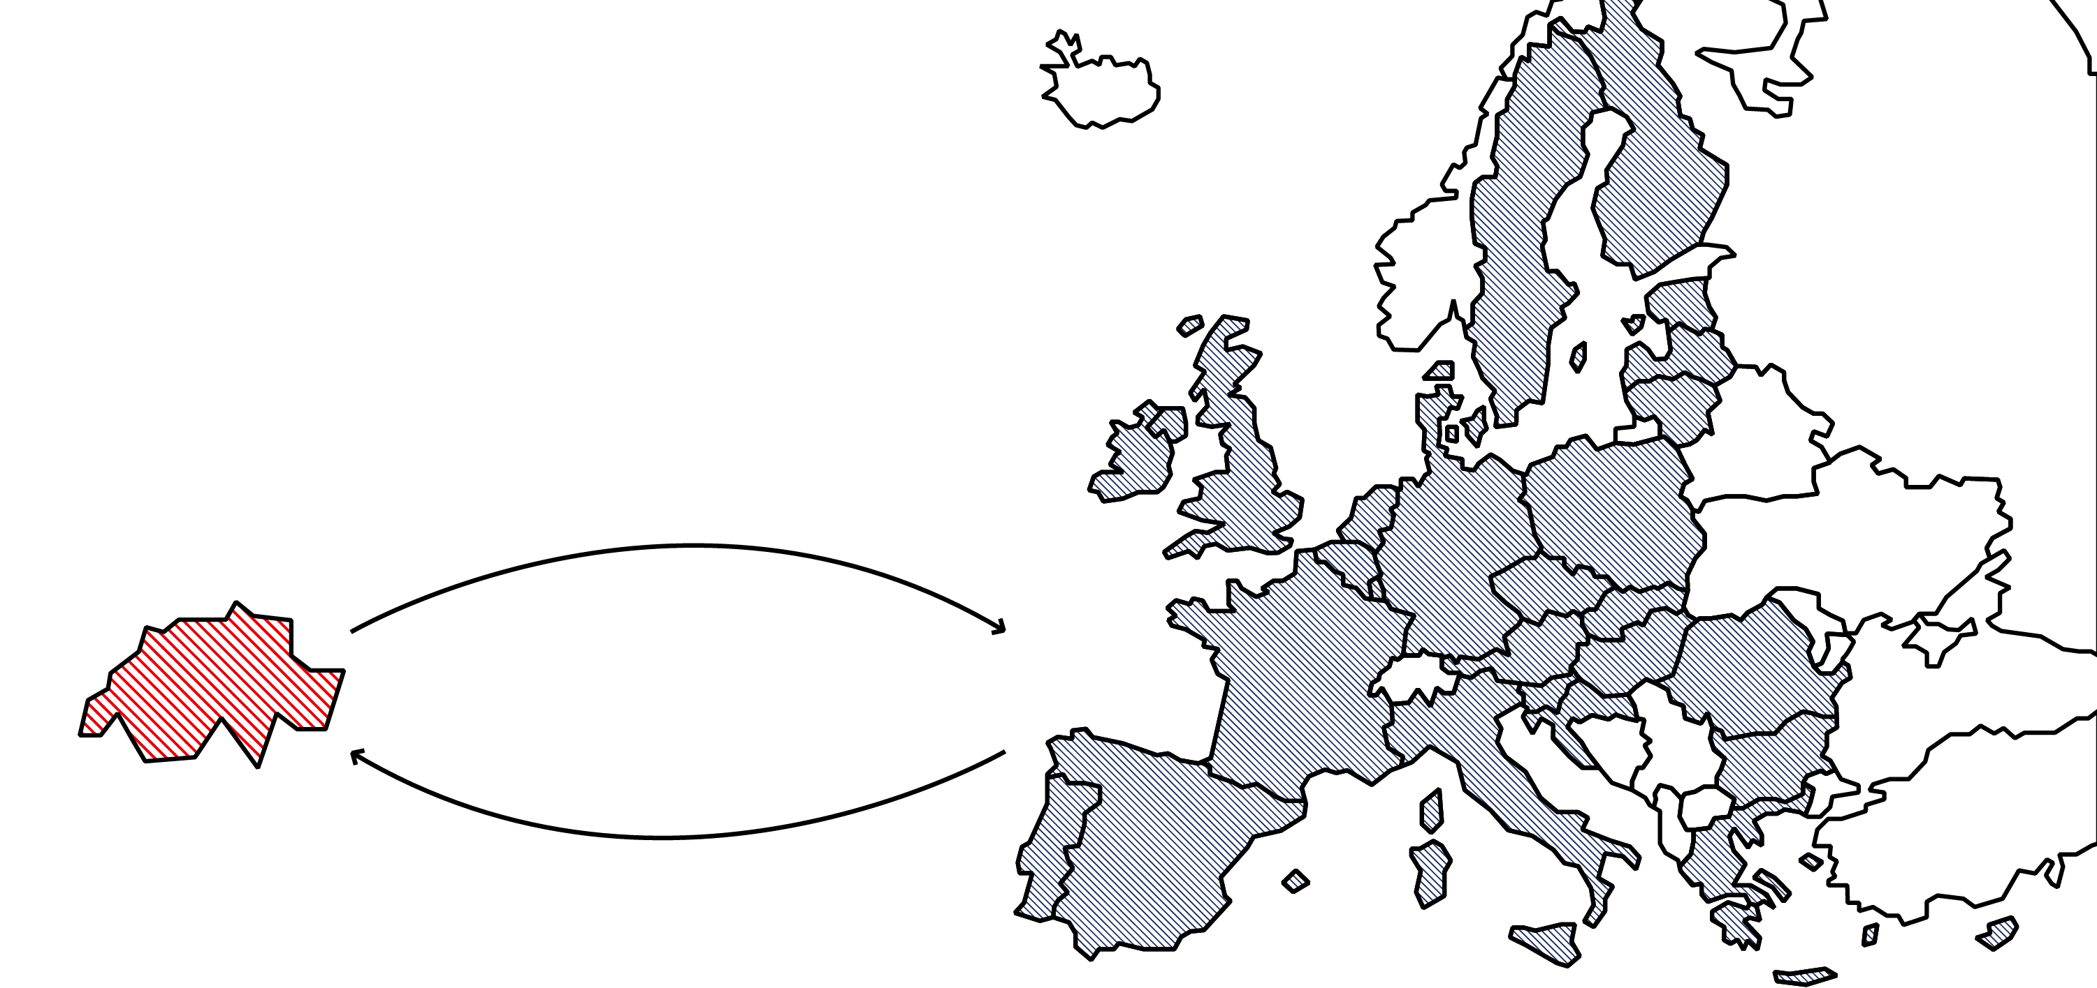

… ÉCONOMIQUES
1 milliard CHF / jour
500 millions
Notes:
Echange de produits avec l‘UE

Slide 7
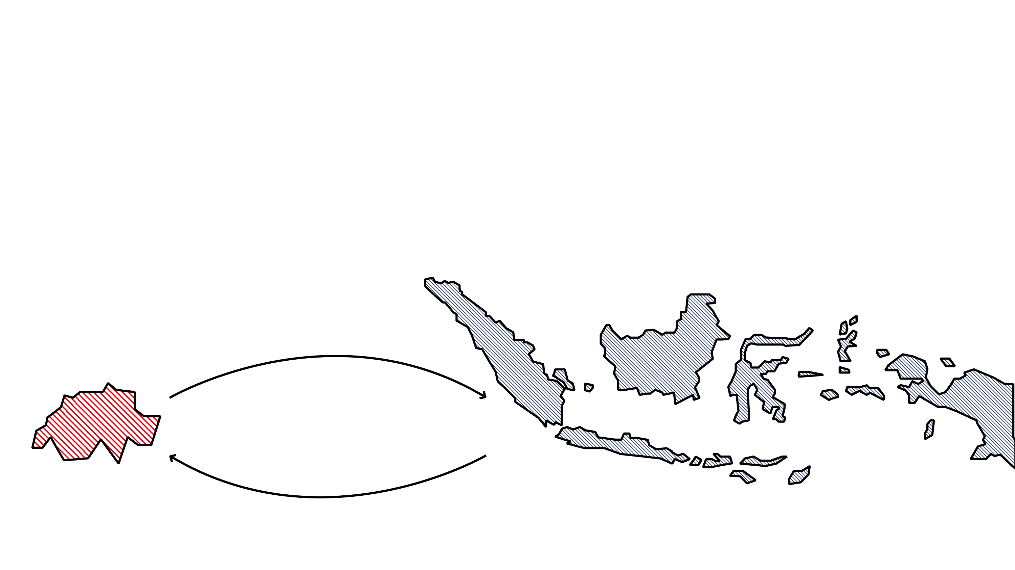

ECHANGES COMMERCIAUX AVEC L’INDONÉSIE
1 milliard CHF / année
280 millions

Slide 8
SOMMAIRE
Enjeux
Accord cadre
Consultations
Besoin de clarification

Slide 9

POURQUOI UN ACCORD INSTITUTIONNEL?
Noyau de l’accord = les mécanismes institutionnels
Actualisation dynamique des accords d’accès au marché aux développements du droit de l’UE
Application et interprétation uniformes
Possibilité de faire valoir ses droits dans le cadre de la procédure de règlement des différends
Objectifs:
sécurité juridique et prévisibilité
protection contre les discriminations
élargissement de l’accès au marché intérieur de l'UE
concurrence loyale
Notes:
Droit de l’UE évolue en permanence => les accords d’accès au marché CH-UE doivent être actualisés régulièrement.
Noyau dur de l’accord institutionnel = les mécanismes institutionnels => actualisation dynamique + application uniforme du droit dans le marché commun Suisse-UE.
Mise en place d’un mécanisme de règlement des différends
Buts:
Sécurité juridique et prévisibilité pour les entreprises et les citoyens suisses
Protection contre les discriminations par rapport à la concurrence européenne
Élargissement de l’accès au marché intérieur de l’UE par le biais de nouveaux accords d’accès au marché, pour autant qu’ils soient dans l’intérêt de la Suisse

Slide 10
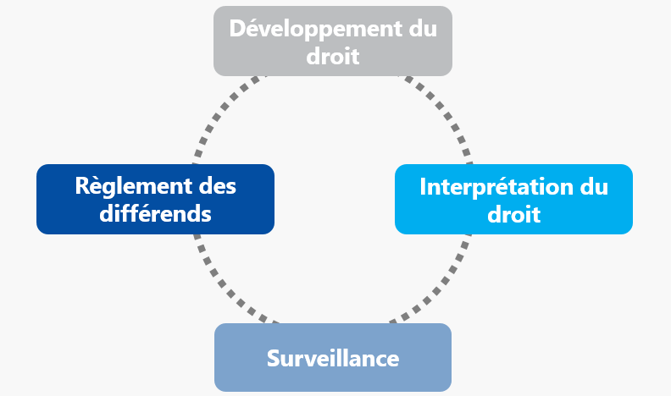
MÉCANISMES INSTITUTIONNELS
Développement du droit
Adaptation des accords d’accès au marché concernés aux développements du droit de l’UE pertinents: dynamique (pas automatique): autonome
Règlement des différends
Régler les différends entre la Suisse et l’UE par un tribunal arbitral paritaire commun
Interprétation du droit
Assurer une interprétation homogène des accords bilatéraux: autonome
Surveillance
Surveillance du respect des accords bilatéraux: autonome

Slide 11


CHAMP D’APPLICATION
ACCORD-CADRE INSTITUTIONNEL
LIBRE CIRCULATION DES PERSONNES
CONFORMITÉ DES
PRODUITS INDUSTRIELS
TRANSPORT AÉRIEN
TRANSPORT DE MARCHANDISES PAR RAIL ET PAR ROUTE
AGRICULTURE
ÉLECTRICITÉ
Notes:
Accords d’accès au marché existants et futurs
Ne sont pas soumis à l’accord institutionnel: l’accord de libre-échange (1972) et l’accord sur les marchés publics (1999).
Les deux parties sont toutefois prêtes à entamer des négociations sur une modernisation.
→ Déclaration politique = juridiquement non contraignante, laisse le résultat des négociations ouvert et ne préjuge pas d’une future soumission à l’accord institutionnel.

Slide 12



EXCEPTIONS AU DEVELOPPEMENT DU DROIT
40t
transports terrestres
agriculture
non-exportation de certaines prestations des assurances sociales
Notes:
Transports terrestres
p. ex. interdiction de circuler la nuit et le dimanche, limite de 40 tonnes
Agriculture
p. ex. interdiction du transit des animaux d’abattage par la route
Coordination des systèmes de sécurité sociale
non-exportation de certaines prestations

Slide 13


MEILLEURE INTÉGRATION ÉCONOMIQUE AVEC LA
PLUS GRANDE INDÉPENDANCE POLITIQUE POSSIBLE
Droit de participer à l’élaboration du
  droit de l’UE pertinent (decision shaping)
Pas de reprise automatique du droit
En cas de reprise
  → Délai de 2 à 3 ans
Possibilité de ne pas reprendre…
…alors mesures de compensation
  → proportionnelles
Exceptions garanties
Champ d’application limité
Notes:
L’accord institutionnel prévoit des droits de participation à l’élaboration du droit de l’UE pertinent = decision shaping
Modification d’un accord par décision consensuelle du comité mixte = pas d’automatisme
Délai de reprise = 2 à 3 ans → permet d’appliquer les procédures d’approbation prévues par la Constitution, ce qui inclut la possibilité d’un référendum.
Possibilité de ne pas reprendre un développement du droit de l’UE → procédure de règlement des différends → mesures de compensation éventuelles.
Les mesures de compensation doivent être proportionnelles. La proportionnalité de ces mesures peut être examinée par le tribunal arbitral.
Exceptions garanties concernant les transports terrestres, l’agriculture, la coordination des systèmes de sécurité sociale et la protection salariale.
Champ d’application de l’accord institutionnel limité aux accords d’accès au marché existants et futurs.

Slide 14
SOMMAIRE
Enjeux
Accord cadre
Consultations
Besoin de clarification

Slide 15
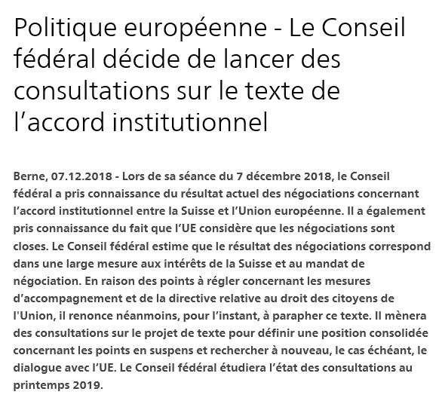
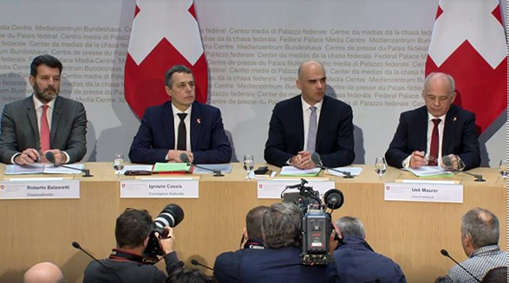

Séance du Conseil fédéral du 7.12.2018
Après 4,5 ans pour la première fois un texte!
Le résultat des négociations correspond dans une large mesure aux intérêts de la Suisse
Lancement d’une large consultation

Slide 16

BUT DES CONSULTATIONS
Discussions interactives avec les principaux acteurs suisses (Cantons, partis, partenaires sociaux, économie, science, Parlement).
Recueillir les opinons sur les points principaux et le points contestés:
  Niveau suisse de protection salariale (mesures d’accompagnement)
  Directive relative au droit des citoyens de l’Union
  Aides d’État
  Procédure de règlement des différends
  Reprise dynamique du droit
  Clause de dénonciation
  …
    Analyse approfondie → décision
Notes:
Recueillir l’avis des milieux concernés sur
Effets sur les mesures d’accompagnement et sur le niveau suisse de protection salariale
Directive relative au droit des citoyens de l’Union
ainsi que sur les points suivants:
Dispositions relatives aux aides d’État
Clause de dénonciation
Révision du règlement de l’UE sur la coordination des systèmes de sécurité sociale
Procédure de règlement des différends
Reprise dynamique du droit
Résultats → analyse approfondie des intérêts politiques → décision du Conseil fédéral sur les prochaines étapes

Slide 17
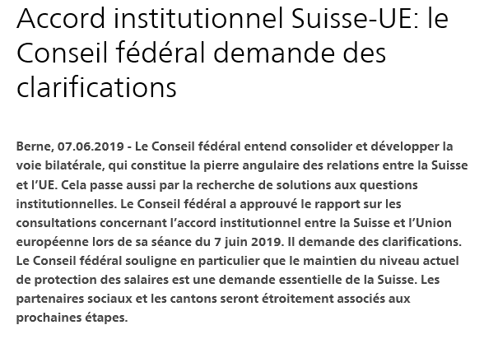
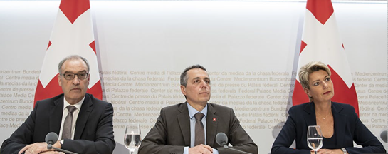
Séance du CF du 7.06.2019
CF réaffirme volonté de consolider et développer voie bilatérale !
Accord institutionnel OK mais réserves dans trois domaines: protection salaires, UBRL, aides d’Etat
Maintien protection salaires: demande essentielle CH
    Clarifications dans 3 domaines
    Avec partenaires sociaux et cantons

Slide 18
SOMMAIRE
Enjeux
Accord cadre
Consultations
Besoin de clarification

Slide 19
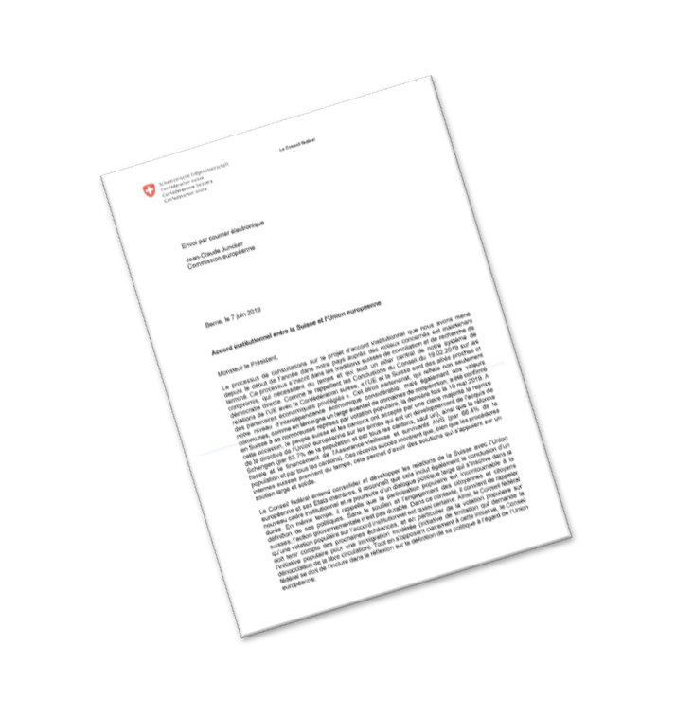

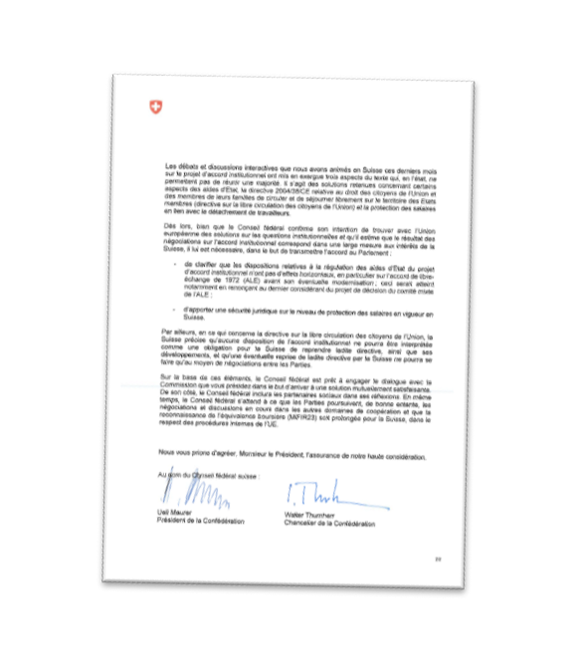

CORRESPONDANCE

Slide 20

BESOIN DE CLARIFICATION 1:
PROTECTION DES SALAIRES
Aujourd’hui: ALCP contient directives sur les détachés
Avec accord cadre, CH demande d’apporter une sécurité juridique sur le niveau actuel de protection des salaires en CH
Offre UE
  Directive sur les détachés 2.0 + directive d’exécution
  Exceptions: délai d‘annonce; dépôt d’une garantie financière; documentation (proportionnalité)
  Exécution et contrôles toujours effectués de
    manière autonome par les partenaires sociaux (CH)
Notes:
UE demande la reprise du droit de l’UE en vigueur en matière de détachement des travailleurs (directive d’exécution et directive révisée relative au détachement des travailleurs).
Mais: l’UE reconnaît les spécificités du marché suisse du travail ainsi que la nécessité pour la Suisse de mesures visant à garantir le niveau de protection salariale.
→ L’UE accepte certaines mesures qui vont au-delà du droit de l’UE en matière de détachement des travailleurs.
Proposition de l’UE: trois mesures d’accompagnement essentielles garanties dans l’accord:
- délai d’annonce de 4 jours ouvrables;
- dépôt d’une garantie financière pour les entreprises n’ayant pas respecté leurs obligations financières;
- obligation de documentation pour les indépendants.

Slide 21



BESOIN DE CLARIFICATION 2:
AIDES D’ETAT
Dispositions matérielles: principes pas directement applicables (à l’exception du domaine du transport aérien)
Surveillance: modèle à deux piliers
(voulu par la Suisse)
CH ne veut pas d’effets horizontaux, en particulier sur ALE 1972
Notes:
Dispositions matérielles:
principes pas directement applicables (à l’exception du domaine du transport aérien)
cadre de réglementation concrète des aides d’État dans les futurs accords d’accès au marché
Surveillance: modèle à deux piliers (voulu par la Suisse)
- le système CH doit être équivalent au système UE:
(i) surveillance permanente
(ii) recouvrement des aides octroyées illégalement
(iii) procédure de notification
- Mise en œuvre de la surveillance dans le respect de l’ordre de compétences constitutionnel

Slide 22

BESOIN DE CLARIFICATION 3: DIRECTIVE RELATIVE AU DROIT DES CITOYENS DE L’UNION
Directive pas mentionné dans l’accord cadre
Position CH: directive pas pertinente pour l’ALCP, du moins en partie (extension des droits à l’aide sociale, conditions plus strictes pour l’expulsion et droit au séjour permanent à partir de 5 ans de séjour).
Lettre à l’UE :
  CH précise qu’aucune disposition de l’accord ne pourra être interprétée comme une obligation pour la CH de reprendre la directive; éventuelle reprise seulement par le biais de négociations
Notes:
Pas d’exception explicite dans l’accord institutionnel accordée par l’UE.
UE a renoncé à un engagement explicite de la Suisse de reprendre la directive relative au droit des citoyens de l’Union dans l’accord.
En cas divergences entre la Suisse et l’UE sur la question de la reprise de la directive
→ mécanisme de règlement des différends de l’accord institutionnel
Position CH: la directive ne constitue pas, du moins en partie, un développement de l’ALCP, elle ne doit ainsi pas être reprise, du moins en partie. Cela concerne précisément les points sensibles de la directive: extension des droits à l’aide sociale, conditions plus strictes pour l’expulsion et droit de séjour permanent à partir de 5 ans de séjour.

Slide 23


PAS D’ENTENTE
POSSIBLES CONSÉQUENCES
LIBRE CIRCULATION DES PERSONNES
CONFORMITÉ DES
PRODUITS INDUSTRIELS
TRANSPORT AÉRIEN
TRANSPORT DE MARCHANDISES PAR RAIL ET PAR ROUTE
AGRICULTURE
ÉLECTRICITÉ
DROIT DE CABOTAGE DANS LE TRANSPORT AÉRIEN
ERA
GALILEO+
SANTÉ PUBLIQUE
SÉCURITÉ ALIMENTAIRE
MÉDIAS ET CULTURE
ÉQUIVALENCES
RECHERCHE
Notes:
Rupture des négociations et des discussions en cours sur des dossiers sectoriels (électricité, santé publique, sécurité alimentaire, droit de cabotage dans le transport aérien)
Non-reconnaissance de l’équivalence de la réglementation boursière suisse selon MiFIR 23
Érosion de l’accès au marché intérieur pour la Suisse: pas d’adaptation des accords d’accès au marché existants (exemple: ARM) → insécurités juridiques et nouveaux obstacles à l’accès au marché intérieur pour la Suisse
Risque qu’aucun accord sur la participation de la Suisse au prochain programme-cadre de l’UE pour la recherche à partir de 2021 ne puisse être conclu.
D’autres dossiers pourraient être affectés: participation de la Suisse à l’Agence de l’UE pour les chemins de fer (ERA), au Service public réglementé (PRS), à l’Agence du système global de navigation par satellite européen (GNSS, Galileo) et au programme-cadre de l’UE pour l’encouragement aux secteurs audiovisuel et culturel (MEDIA/Culture).

Slide 24
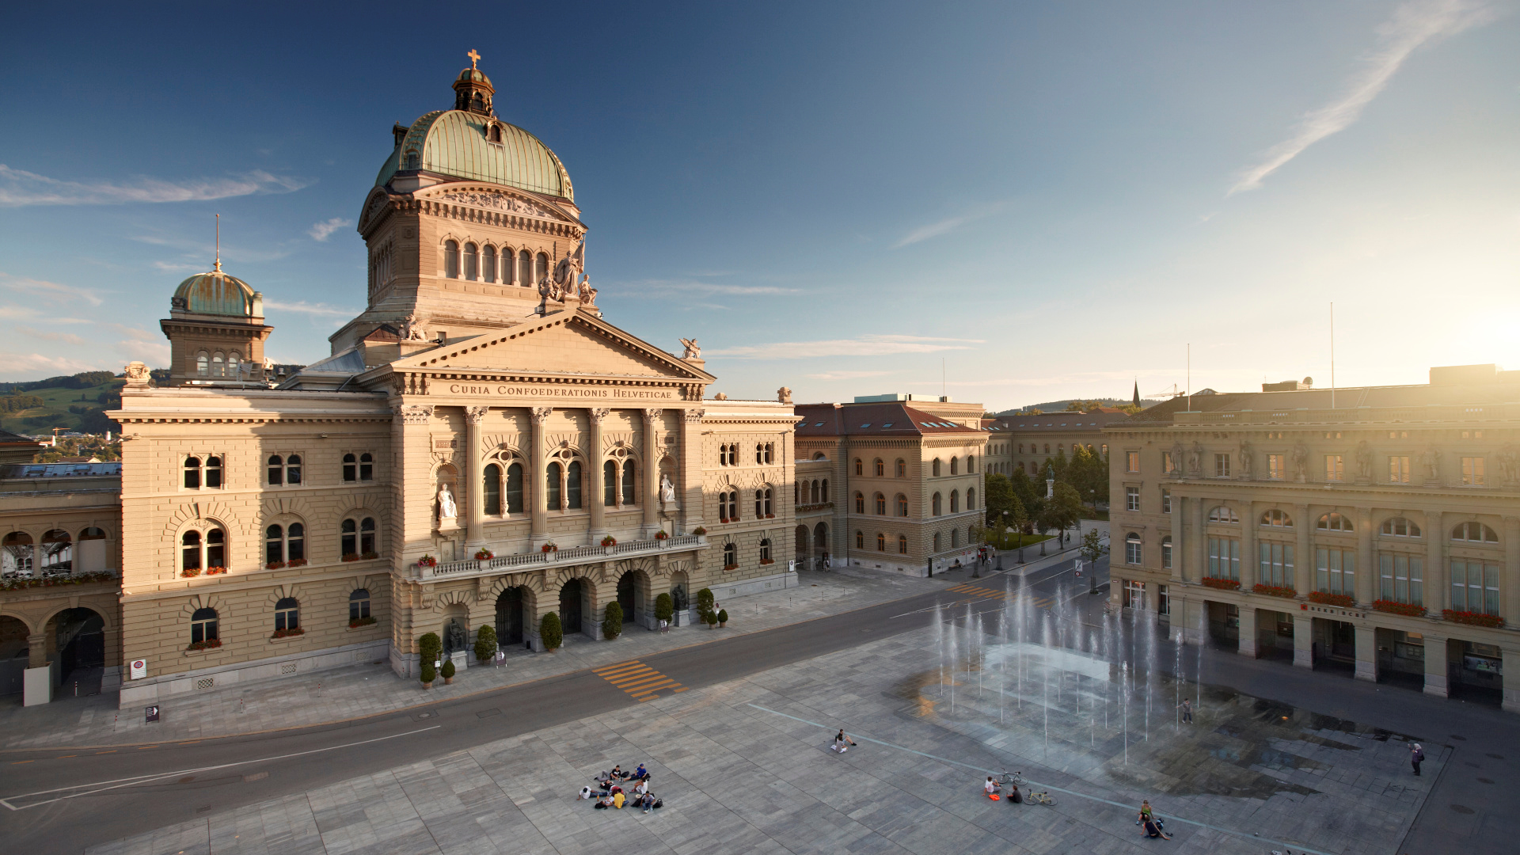
ET MAINTENANT…
A condition de trouver une solution mutuellement satisfaisante, le CF est prêt à signer
l’accord et à le soumettre au Parlement.

Slide 25

LA VOIE SUISSE EN EUROPE
«Schweizergeschichte […] ist die Geschichte eines Raumes, der sich im Austausch und in steter Auseinandersetzung mit seinem räumlichen Umfeld nach und nach als Staat territorial abgrenzte und sich seiner besonderen Identität sowie seiner engen Grenzen bewusst wurde.
Warum es die Schweiz gibt und wie sie zu dem wurde, was sie ist, erschliesst sich nur, wenn die Beziehungen dieses Raums zum weiteren Umfeld in Betracht gezogen werden»
André Holenstein, 2014
Notes:
J’aimerais pour conclure, vous montrer un passage d’un livre d’André Holenstein.
L’ouvrage porte sur l’histoire de la Suisse à partir du 15e siècle ; un pays qui, situé au cœur de l’Europe, s’est développé dans un contexte qui a vu deux forces l’influencer : celle de l’ouverture et celle du repli sur soi.
L’auteur démontre que notre pays n’a jamais été une île coupée du reste du monde. Au contraire, il a toujours su nouer des relations politiques, économiques, militaires et culturelles avec ses voisins européens.
Toutefois, la Suisse a aussi (et en même temps) vécu une tendance à l'isolement.
Il s’agit donc de deux tendances opposées, qui, selon l’auteur, constituent une constante dans l’histoire de notre pays.
Deux tendances que la Suisse connaît encore aujourd’hui. Comme si notre pays avait deux identités à la fois, des identités qui ont contribué à forger ce que la Suisse est devenue: un pays moderne et prospère.
Je pense que, relever le défi de construire une relation forte et durable avec l’Europe, c’est aussi accepter ces deux identités différentes qui animent la Suisse et qui marquent la culture du dialogue de notre pays. Je vous remercie.

